Slide 1
天文科技领域云进展
——数据检索与访问
樊东卫
China-VO

Slide 2
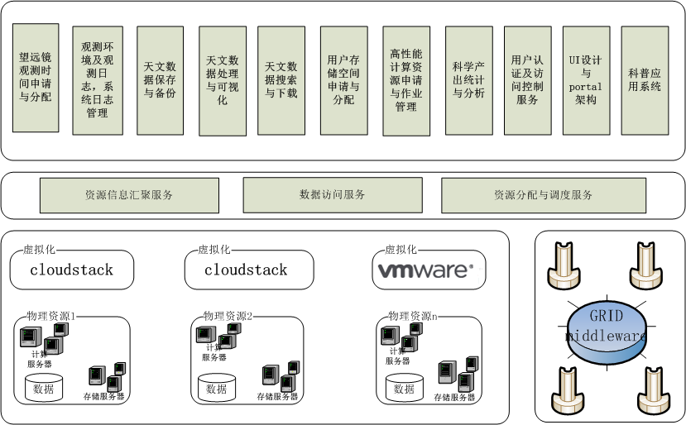
在领域云中的位置

Slide 3
总体架构设计

Slide 4
基本功能列表
基本检索
Simple Cone Search
Table Access Protocol
Simple Spectral Access Protocol
受限资源访问/下载的权限控制
受限资源访问申请
受限资源访问授权
检索结果下载及在线可视化
Aladin
VOSpec
文件打包下载
检索统计分析
Notes:
有些数据还没有到开放期，只提供给观测者本人。我们可以加以限制，只让数据拥有者访问到数据。而其他用户想要访问这个数据，可以提交申请给数据拥有者。由数据拥有者审批、授权。

Slide 5
基本界面

Slide 6
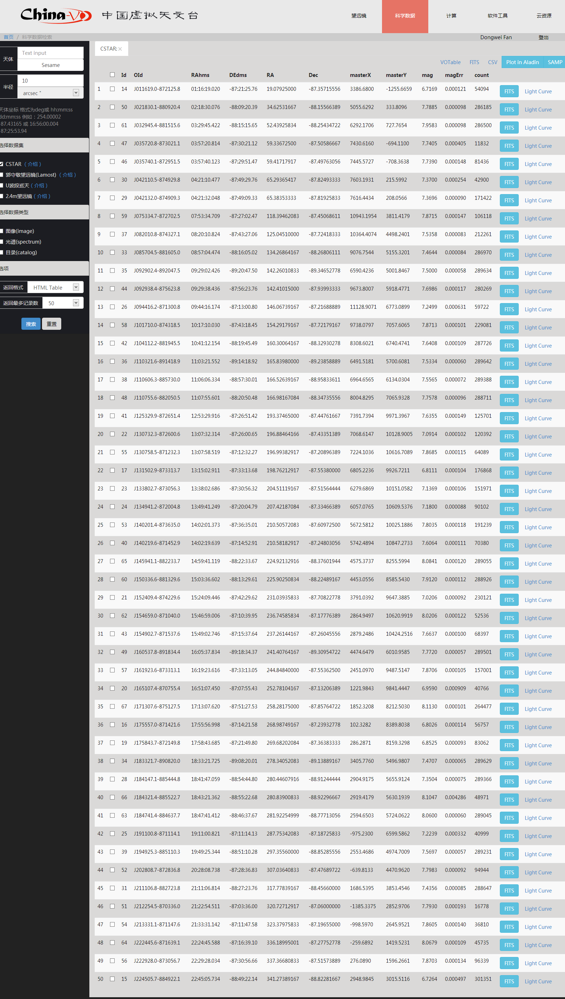
Simple Cone Search

Slide 7
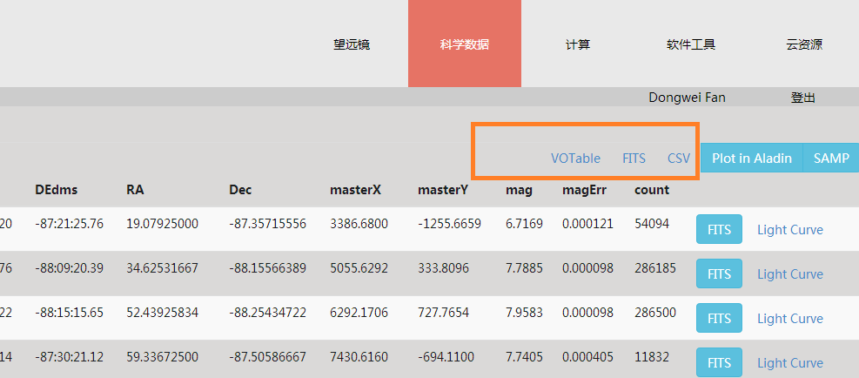
搜索结果下载——FITS等格式

Slide 8
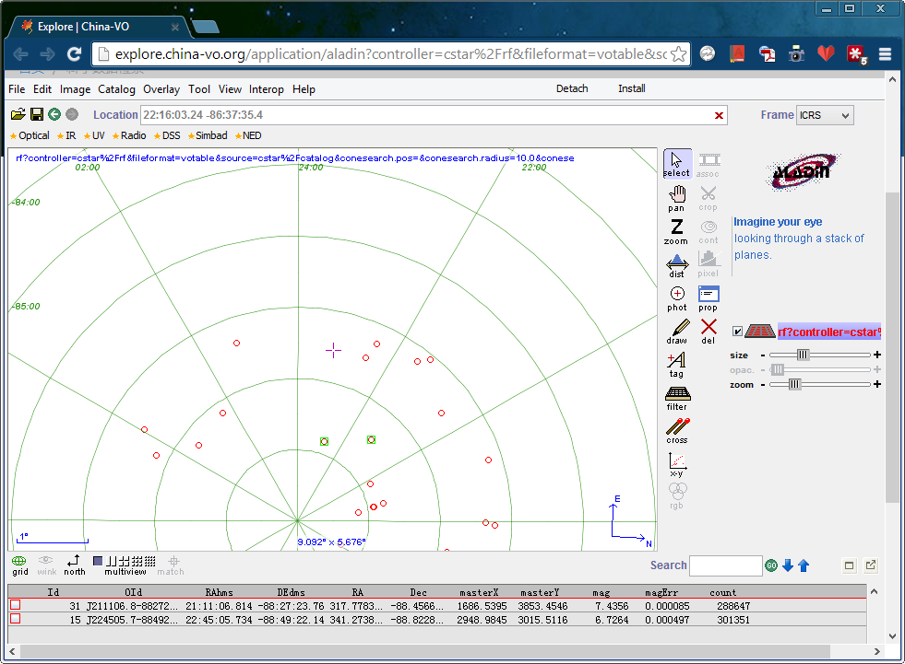
在线可视化——Aladin

Slide 9
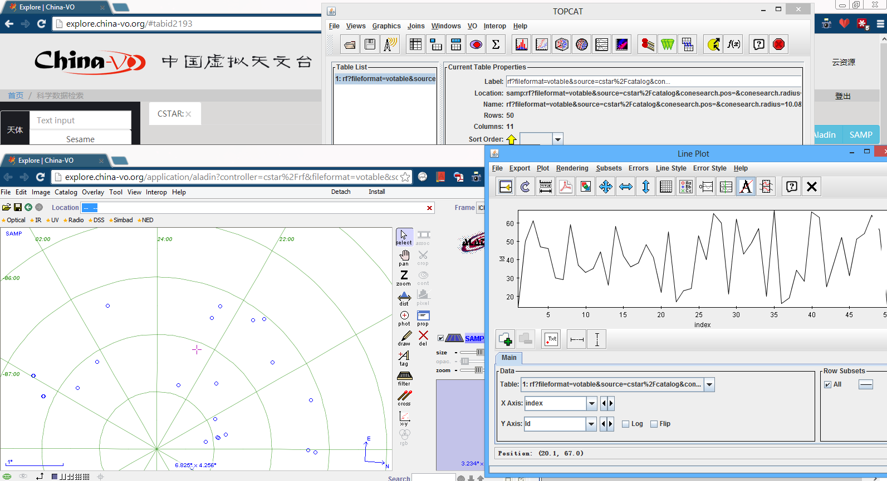
互操作——SAMP

Slide 10
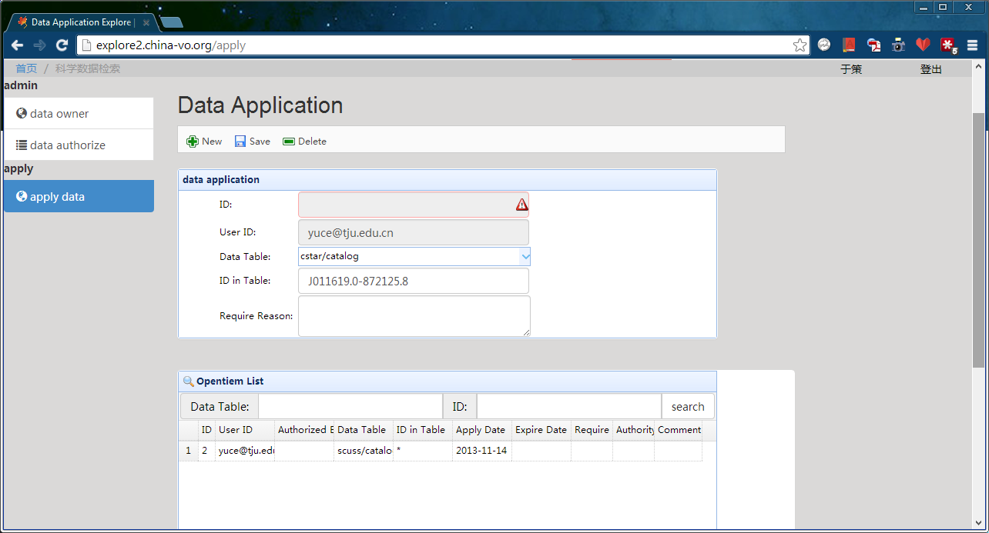
资源申请

Slide 11
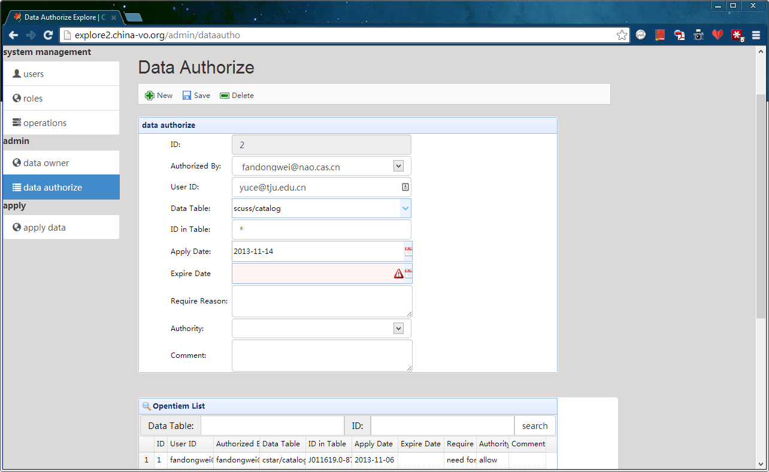
资源授权

Slide 12
下一步工作
支持更多数据的检索
LAMOST
2.4m
太阳数据
加强权限控制系统的易用性
界面修正
征询意见提供更多实用检索、过滤选项
日历方式、Sky Map方式
将服务注册到IVOA Registry

Slide 13
Thanks

